Slide 1
Welcome
To
My
Students

Slide 2
Md. Aksar Ali (Emon)
B. A (Hons.) M. A (English), B. Ed, M.Ed. Bangladesh Open University.
Assistant Teacher (English)
Magura M.U Alim Madrasah
Kahaloo, Bogura.
Email:aksarali196@gmail.com

Slide 3
Subject
English-2
Class
Ten
Lesson
Articles

Slide 4
Learning Outcomes
After completing this lesson, students will be able to…..
Define Articles.
Classify Articles.
Fill in the gaps with appropriate Articles.
Use articles correctly in making sentences.

Slide 5
Articles

Slide 6
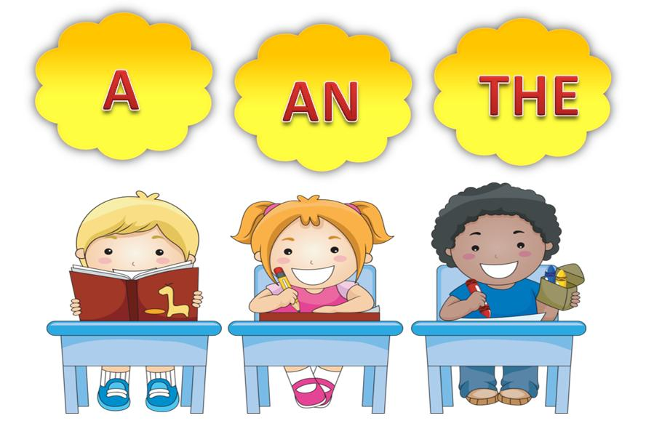
কে Articles বলে।
Articles দুই প্রকার।
যথাঃ
1. Indefinite Article
2. Definite Article

Slide 7
Articles (a, an and the)
Indefinite Article
A এবং An কে Indefinite Article বলে।
কোন অনির্দিষ্ট ব্যক্তি, বস্তু বা প্রাণীকে বুঝায়।
যেমন : a man = any man; a tree = any tree
Definite Article
The কে Definite Article বলে।
এক বা একাধিক ব্যক্তি, বস্তু বা প্রাণীকে বুঝায়।
যেমন : the man = a definite man

Slide 8
Lesson : Use of “a” and “an”

Slide 9
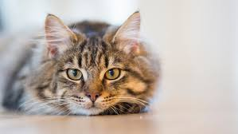
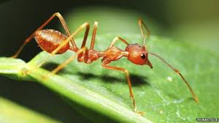
Rule-1. সাধারনত শব্দের শুরুতে Consonant থাকলে তার পূর্বে Article ‘a’ বসে এবং Vowel (a,e,i,o,u) থাকলে তার পূর্বে Article ‘an’ বসে।
Use of ‘a’ and ‘an’
a book
a cat
an ant

Slide 10
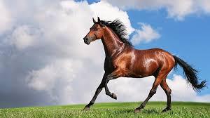
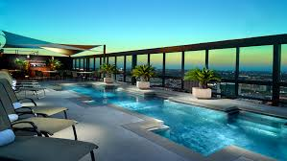
Rule-2. কোন Word- এর শুরুতে Consonant ‘h’ থাকলে এবং উচ্চারণ যদি ‘হ’ এর মত হয় তাহলে তার পূর্বে Article ‘a’ বসে।
Use of ‘a’ and ‘an’
a horse
a hotel

Slide 11
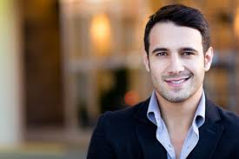
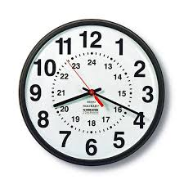
Use of ‘a’ and ‘an’
Rule-3. কোন Word- এর শুরুতে Consonant ‘h’ থাকলে এবং উচ্চারণ যদি ‘অ/আ/এ’ এর মত হয় তাহলে তার পূর্বে Article ‘an’ বসে।
an honest man
an hour

Slide 12
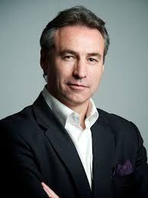
Use of ‘a’ and ‘an’
Rule-4. কোন Word- এর শুরুতে Vowel থাকলেও উচ্চারণ যদি ‘ইউ’ বা ‘ওয়া’ এর মত হয় তাহলে তার পূর্বে Article ‘a’ বসে।
a university
a European

Slide 13
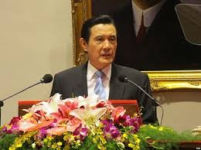
Use of ‘a’ and ‘an’
Rule-5. Abbreviation (শব্দ সংক্ষেপ)-এর প্রথম অক্ষর এর উচ্চারণ consonant এর মত হলে তার পূর্বে Article ‘a’ বসে এবং vowel এর মত হলে ‘an’ বসে।
an M.B.B.S.
a D.C.

Slide 14
More rules of using ‘a’ and ‘an’
Rule-6. Dozen, hundred, thousand, million ইত্যাদির পূর্বে ‘a’ বসে।
Example: a dozen of pencils a hundred students a thousand people
Rule-7. Exclamatory sentence যদি ‘what’ দিয়ে শুরু হয়, তাহলে what- এর পরে a বা an বসে।
Rule-8. 1. What a nice bird it is! 2. What an idea!
Rule-9. পেশা, ব্যবসা ইত্যাদি বুঝাতে a বা an বসে।
Example: 1. She is a teacher. 2. He is an engineer.

Slide 15
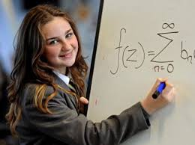
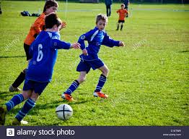
Use of ‘The’
Rule-1. কোন নির্দিষ্ট Countable/ Uncountable Noun-এর পূর্বে ‘The’ বসে।
The girl is intelligent.
The boys are playing.

Slide 16
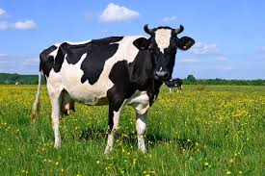
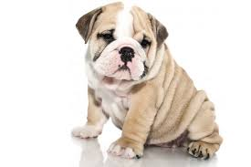
Use of ‘The’
Rule-2. একজাতীয় সকলকে বুঝাতে Singular Common Noun-এর পূর্বে ‘The’ বসে।
The cow is a useful animal.
The dog is a faithful animal.

Slide 17
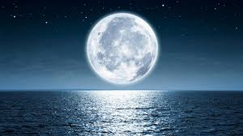
Use of ‘The’
Rule-3. এই বিশ্বে মাত্র একটি আছে এমন Noun-এর পূর্বে ‘The’ বসে।
The sun rises in the east.
The moon is beautiful.

Slide 18
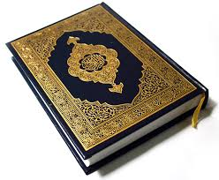
Use of ‘The’
Rule-4. ধর্মীয়গ্রন্থ, মহাকাব্য ও সংবাদপত্রের নামের পূর্বে ‘The’ বসে।
The Quran
The Prothom Alo

Slide 19
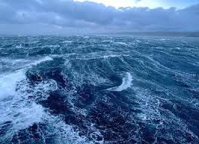
Use of ‘The’
Rule-5. নদী, সাগর, উপসাগর বা মহাসাগরের নামের পূর্বে ‘The’ বসে।
The Padma
The Bay of Bengal

Slide 20
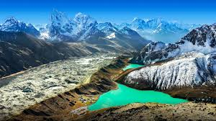
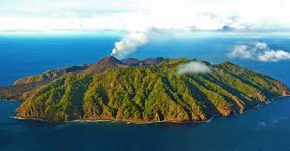
Use of ‘The’
Rule-6. পর্বতমালা বা কয়েকটি পর্বতের সমষ্টি, দ্বীপপুঞ্জের বা দ্বীপের সমষ্টির পূর্বে ‘The’ বসে।
The Himalayas
The Andamans

Slide 21
More rules of using ‘The’
Rule-7. মরুভূমির নামের পূর্বে ‘The’ বসে।
Example: The Sahara, The Arabian Desert etc.
Rule-8: দিকের নামের পূর্বে ‘the’ বসে।
Example: The north, the south, the east etc.
Rule-9: ট্রেন, জাহাজ বা উড়োজাহাজের নামের পূর্বে ‘the’ বসে।
Example: The Subarna Express, The Bangladesh Biman etc.

Slide 22
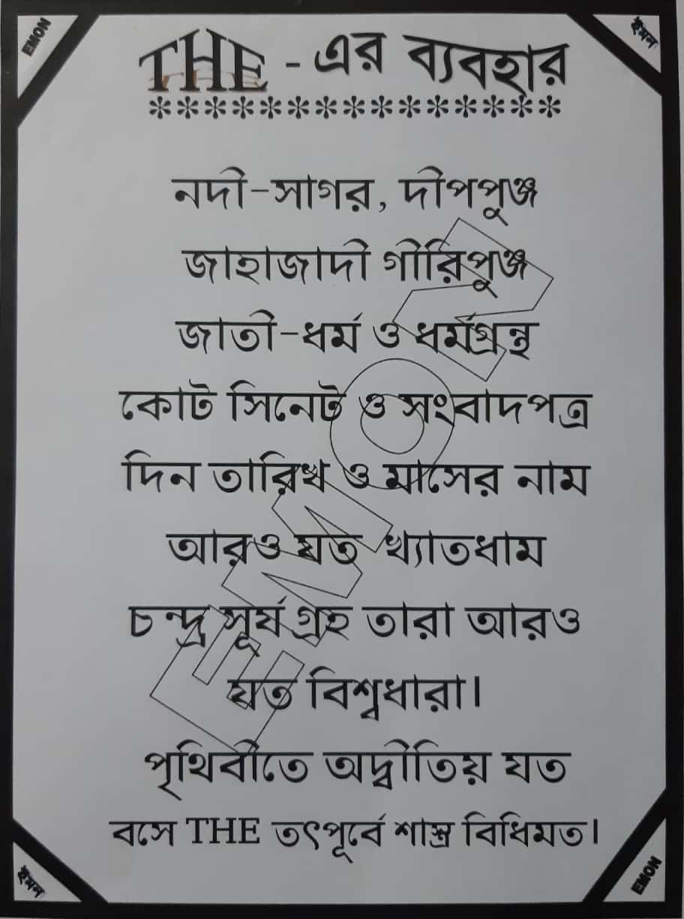
ছন্দে ছন্দে ‘the’ এর ব্যবহার

Slide 23
Pair Work
Fill in the gaps with appropriate articles:
a) ___ earth moves round the sun. Ans. The
b) The camel is ___ gentle animal. Ans. A
c) She is ___ M.A. Ans. An
d) Rahim is ___ university student. Ans. A
e) The sun sets in ___ west. Ans. The

Slide 24
HOME WORK
Use appropriate articles in the following sentences:
a) He is ___ one eyed man.
b) Nazrul is ___ Byron of Bangladesh.
c) It is ___ unique idea.
d) He lives in ___ USA.
e) It is ___ beautiful bird.

Slide 25
Thanks To All

